Slide 1
STUDENT MORAL EDUCATION WORK REPORT
学生德育教育工作汇报
汇报人：PPT818 时间：20XX 年 X 月 X 日

Slide 2
目录
本学习德育教育工作总结
This study moral education work summary
德育教育工作教育形式
Moral education work education form
CONTENTS
今后德育工作的努力方向
The direction of moral education work in the future

Slide 3
第一章节
01
本学习德育教育工作总结
添加相关标题文字
添加相关标题文字
添加相关标题文字
添加相关标题文字

Slide 4
一、发挥德育阵地作用，规范日常德育教育
First, give play to the position of moral education, standardize the daily moral education
01
利用、开发好现有的学校文化资源营造良好的学校文化对学生的身心发展起着潜移默化、不可估量的作用。
学校充分利用校园文化建设的契机对学生进行思想教育。校园各班教室的墙壁上有寓意深刻的名言佳句，启迪和鼓舞着奋进的孩子们。

Slide 5
一、发挥德育阵地作用，规范日常德育教育
First, give play to the position of moral education, standardize the daily moral education
02
深入开展好升旗仪式、学校手抄报评比展示等工作我校的宣传阵地工作开展正常规范，有序进行。学期初，少先队辅导员把一学期的国旗下讲话的内容的安排好，各班主任根据安排的主题来做好发言。学校的橱窗为手抄报展示台，我们定期开展手抄报评比活动活动，并及时将学生的优秀作品用来宣传展示，内容丰富，图文并茂，成为学生获取信息和知识的另一窗口。学校还会根据不同的活动主题要求各班充分利用好黑板报，定期更新内容，起到了很好的教育效果。

Slide 6
二、优化德育组织，打牢德育教育的基石
Second, optimize the organization of moral education and lay a solid foundation for moral education
01
塑造一支凝聚力强、战斗力旺盛的班主任队伍.虽然我校教师人数较少，但是我们仍坚持着人人都是德育教师的原则，学校非常重视教师素质的提高。首先我们在学期初召开全校教师会，做好宣传发动，增强老师们的职业感、道德感和使命感，努力塑造新时代教师形象.另外，我们重视对教师的专业素养的提高。
坚持每年订阅有关杂志，让大家学习优秀的教育理论，汲取优秀的经验来指导自己的工作. 第三，期末进行德育工作总结交流，促进大家相互学习，共同提高。此外学校非常重视班主任的建设，挑选责任心强、工作能力高的老师作为中队班主任，以保证德育教育的时效性。

Slide 7
三、开展多样的活动，丰富德育教育的色彩
Third, carry out various activities to enrich the color of moral education
01
日常行为规范养成教育是少先队工作的基础工程，要坚持不懈地抓实抓好。养成教育要着重从生活自理、家务劳动、生活俭朴、吃苦磨练和孝敬父母、尊敬老师、友爱同学等最基础的规范做起，贯穿于队员日常生活、学习、游玩、待人接物等各个方面。本学期我们深入开展了“养成道德好习惯”活动。日常行为规范养成教育是少先队工作的基础工程，要坚持不懈地抓好抓实。

Slide 8
三、开展多样的活动，丰富德育教育的色彩
Third, carry out various activities to enrich the color of moral education
本学期，我校继续在少年儿童中广泛宣传《公民道德实施纲要》和卫生保健、疾病防治知识。将常规的教育落实到具体的生活实践中，如：生活自理，家务劳动，生活俭朴，吃苦磨练和孝敬父母(感恩教育)，尊敬老师，友爱同学等基础的规范做起。

Slide 9
三、开展多样的活动，丰富德育教育的色彩
Third, carry out various activities to enrich the color of moral education
继续强化把基本道德规范化为“三别”：向粗鲁告别，向陋习告别，向坏事告别;
“四带”：把礼仪带进校园，把微笑带给同学，把孝敬带给长辈，把谦让带向社会;
“五无”：地面无痕迹，校园无纸屑，桌凳无刻划，墙壁无脚印，出言无脏话
2. 结合特色节日积极开展活动，如学雷锋树新风、妈妈辛苦了、六一我把安全送给你等活动，取得了良好的教育效果。

Slide 10
第二章节
02
德育教育工作教育形式
添加相关标题文字
添加相关标题文字
添加相关标题文字
添加相关标题文字

Slide 11
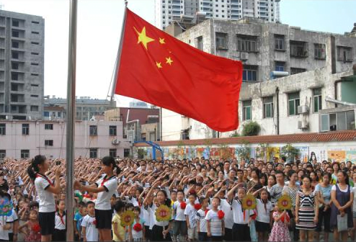
德育教育工作教育形式
Moral education work education form
01
坚持升旗仪式
每周一是我校固定的升旗仪式。我校围绕时代主题，结合重大节日，安排各班品德优良的学生轮流进行国旗下演讲，锻炼了孩子们的胆量，培养了口才，净化了学生的人格。

Slide 12
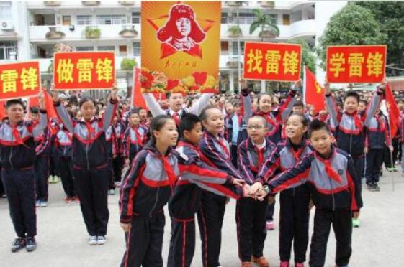
德育教育工作教育形式
Moral education work education form
02
开展“学雷锋在行动”活动。雷锋精神是我们中华民族宝贵的精神财富。
多年来，它一直激励着一代又一代的青少年健康成长，促进了社会文明的进步。

Slide 13
德育教育工作教育形式
Moral education work education form
01
02
03
在3月5日开展主题升旗仪式，师生齐唱《国歌》和《学习雷锋好榜样》，并做国旗下的演讲。
利用黑板报，开展宣传造势，且在每个班级都开展了“学雷锋在行动”主题班会，并举行“我与雷锋找差距告别缺点、发掘优点”主题讨论会。
在校园广播系统上播读雷锋日记及先进事迹，播放学雷锋主题歌曲。

Slide 14
德育教育工作教育形式
Moral education work education form
04
05
06
有请社会教育人士冯斌同志为我们做学雷锋事迹报告会。
借助3月12日植树节举办我为校园“添绿”的活动。
开展“学雷锋在行动”征文比赛。

Slide 15
德育教育工作教育形式
Moral education work education form
07
08
09
开展“一帮一”活动，树立互帮互助、你追我赶的浓厚学习氛围。
以“节约一滴水、一度电、一张纸、一粒米”为主题开展“四个一”教育活动，让师生从小事做起，从身边做起。
开展“告别不良行为，争当文明学生”演讲活动，培养学生良好的行为习惯，提高学生的思想道德素质。

Slide 16
第三章节
03
今后德育工作的努力方向
添加相关标题文字
添加相关标题文字
添加相关标题文字
添加相关标题文字

Slide 17
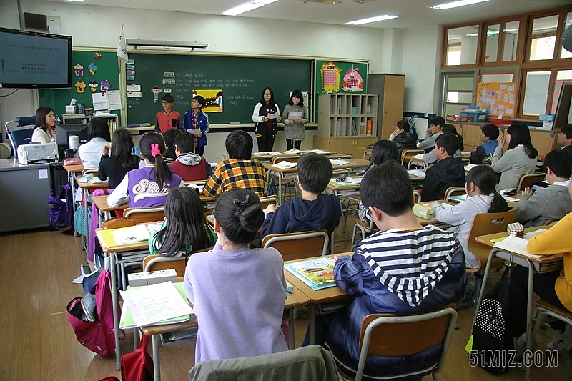
今后德育工作的努力方向
The direction of moral education work in the future
01
对学生的各种安全教育长抓不懈，特别是自我安全防范和自救意识的教育。
02
树立全体教师皆为班主任的教育管理思想，使全体教师能共同教育培养学生自觉遵守《小学生日常行为规范》和学校各项规章制度。以严要求、高标准加强学生的组织纪律。

Slide 18
今后德育工作的努力方向
The direction of moral education work in the future
03
加大心理健康教育的力度对心理有问题的学生要耐心辅导，防止心理障碍造成损害。
04
加强德育课题研究工作，进一步提升教育管理水平，把研究成果及时应用到学校教育工作中去。
05
采取有效措施，防止学生因迷恋上网、电子游戏等耽误学业，加大正面教育引导的力度。

Slide 19
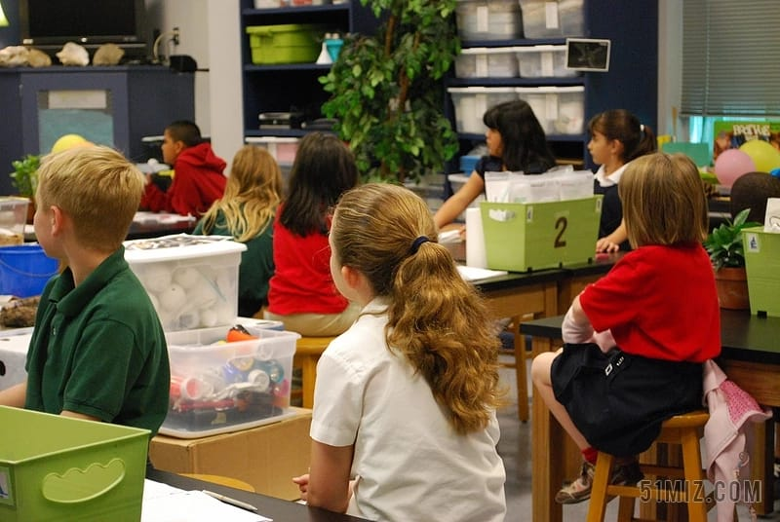
今后德育工作的努力方向
The direction of moral education work in the future
加强家长联系，提高教育成效。
对学生进行家访，密切与家长联系，了解学生的家庭环境和在校外的情况，定期向家长反映在校表现，互相交流，统一观点。
我也积极参与建立学校、家庭、社会三结合的网络工作，耐心帮助家长提高教育子女的水平，共同教育，提高成效。

Slide 20
今后德育工作的努力方向
The direction of moral education work in the future
“一分耕耘，一分收获”，这几年所任班级多次荣获学校奖励。在xx学年、xx学年、xx学年、xx学年、xx学年都被评为“清洁班级”;在xx学年和xx学年的学习、清洁、体育、班风四项总评中成绩优秀，被评为“先进集体”。

Slide 21
今后德育工作的努力方向
The direction of moral education work in the future
“捧着一颗心来，不带半根草去”，我深感一位人民教师的责任，成绩属于过去，未来才属于自己，在以后的工作中我会更加努力,争取再创佳绩!

Slide 22
THANK YOU
感谢聆听，批评指导

